Slide 1
YÊU CẦU CẦN ĐẠT
– HS nhận biết và phân tích được tác dụng của các yếu tố hình thức nổi bật của văn bản thông tin như nhan đề, đề mục, infographic,...
– HS xác định được đề tài, chủ đề của văn bản, các ý chính, ý phụ và cách trình bày dữ liệu trong văn bản.
– HS nhận biết và đánh giá được thái độ, quan điểm của tác giả được thể hiện trong văn bản.
– HS biết tạo mối liên hệ giữa những thông tin trong văn bản với đời sống và với những văn bản khác.
Notes:
Sản phẩm của nhóm zalo: NGỮ VĂN THPT (nhóm cô Thu Huyền) – Dự án cộng đồng

Slide 2

HOẠT ĐỘNG I: KHỞI ĐỘNG
Sophia là robot đầu tiên trong lịch sử được cấp quyền công dân như con người tại một quốc gia trên thế giới.
XEM CLIP, THẢO LUẬN NHÓM
-Theo em, trí thông minh nhân tạo là gì?
-Liệu trí thông minh nhân tạo có thể thay thế được con người?
- Đâu là phần “người” trong con người mà trí thông minh nhân tạo không thể thay thế?
Những điều đã biết: Trí tuệ nhân tạo hay trí thông minh nhân tạo (Artificial Intelligence – viết tắt là AI) là một ngành thuộc lĩnh vực khoa học máy tính (Computer science). Là trí tuệ do con người lập trình tạo nên với mục tiêu giúp máy tính có thể tự động hóa các hành vi thông minh như con người. Cụ thể, trí tuệ nhân tạo giúp máy tính có được những trí tuệ của con người như: biết suy nghĩ và lập luận để giải quyết vấn đề, biết giao tiếp do hiểu ngôn ngữ, tiếng nói, biết học và tự thích nghi, …Công nghệ AI tạo ra máy móc và hệ thống thông minh thông qua việc sử dụng mô hình máy tính, kỹ thuật và công nghệ liên quan, giúp thực hiện các công việc yêu cầu trí thông minh của con người. Nhìn chung, đây là một ngành học rất rộng, bao gồm các yếu tố tâm lý học, khoa học máy tính và kỹ thuật. Một số ví dụ phổ biến về AI có thể kể đến ô tô tự lái, phần mềm dịch thuật tự động, trợ lý ảo trên điện thoại hay đối thủ ảo khi chơi trò chơi trên điện thoại.
Nêu những hiểu biết về suy nghĩ của em về trí thông minh nhân tạo
Notes:
Sản phẩm của nhóm zalo: NGỮ VĂN THPT (nhóm cô Thu Huyền) – Dự án cộng đồng

Slide 3
HOẠT ĐỘNG II: ĐỌC VĂN BẢN
Trình bày những hiểu biết của em về tác giả? Em từng đọc những cuốn sách nào của ông?
1. TÁC GIẢ (trình bày phần chuẩn bị ở nhà).
:
Notes:
Sản phẩm của nhóm zalo: NGỮ VĂN THPT (nhóm cô Thu Huyền) – Dự án cộng đồng

Slide 4
HOẠT ĐỘNG II: ĐỌC VĂN BẢN
Đọc nhan đề và đoạn mở đầu, xác định chủ đề của văn bản.
Thảo luận nhóm và tìm bố cục của văn bản
2. CHỦ ĐỀ VĂN BẢN.
- Công nghệ AI đã, đang tiến dần vào cuộc sống con người
3. BỐ CỤC VĂN BẢN:
Giới thiệu về trí thông minh nhân tạo.
Những khả năng của trí tuệ nhân tạo.
Tương lai của trí tuệ nhân tạo.
Kết luận.
Notes:
Sản phẩm của nhóm zalo: NGỮ VĂN THPT (nhóm cô Thu Huyền) – Dự án cộng đồng

Slide 5
HOẠT ĐỘNG III: KHÁM PHÁ VĂN BẢN
Căn cứ SGK điền các thông tin gắn liền với các mốc thời gian vào dấu ????? Và nêu nhận xét?
1. NHỮNG MỐC THỜI GIAN, THÀNH TỰU VÀ DỰ ĐOÁN
1956
??????
2008
?????
2040
??????
Notes:
Sản phẩm của nhóm zalo: NGỮ VĂN THPT (nhóm cô Thu Huyền) – Dự án cộng đồng

Slide 6
HOẠT ĐỘNG III: KHÁM PHÁ VĂN BẢN
1956
Thuật ngữ AI ra đời.
2008
Máy tính 10 tỉ lệnh/giây
2040
Máy tính 100 tỉ lệnh/giây
Tốc độ phát triển của AI rất nhanh.
Notes:
Sản phẩm của nhóm zalo: NGỮ VĂN THPT (nhóm cô Thu Huyền) – Dự án cộng đồng

Slide 7
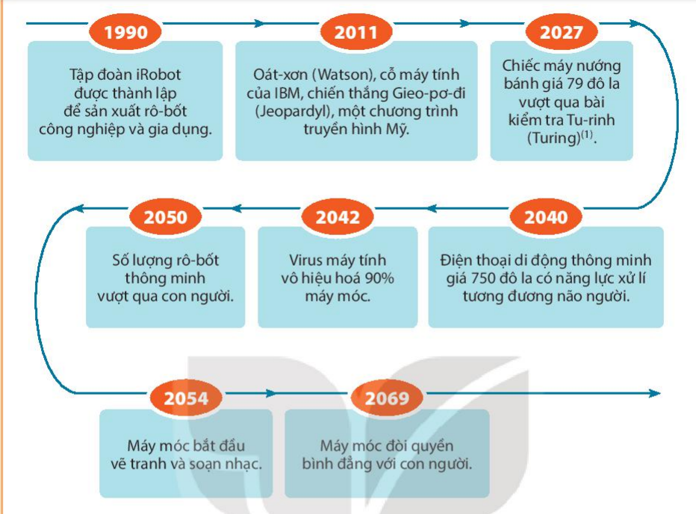
2.Đánh giá hiệu quả thông tin của sơ đồ được tác giả sử dụng
Các kí hiệu trên sơ đồ biểu thị những dự báo của tác giả về sự phát triển của trí thông minh nhân tạo, cho thấy tốc độ phát triển nhanh chóng cũng như khả năng ngày càng lớn của trí thông minh nhân tạo, từ chỗ là một công cụ được tạo ra bởi con người, tới chỗ có thể cạnh tranh với não bộ người, đòi quyền bình đẳng với con người.
Hiệu quả: Sơ đồ thời gian được tác giả sử dụng trong văn bản đã trực quan hóa các mốc thời gian, các sự kiện quan trọng trong quá trình phát triển của trí thông minh nhân tạo. Nhờ sử dụng sơ đồ, các thông tin được trình bày một cách ngắn gọn, mạch lạc, logic, giúp người đọc dễ dàng nắm bắt thông tin.
Những ký hiệu trên sơ đồ cho em biết những thông tin gì
Notes:
Sản phẩm của nhóm zalo: NGỮ VĂN THPT (nhóm cô Thu Huyền) – Dự án cộng đồng

Slide 8
3. XÁC ĐỊNH CẤU TRÚC Ý CỦA VĂN BẢN.
Hoàn thành phiếu học tập
Ý CHÍNH | Ý PHỤ | CHỦ ĐỀ
1.Tốc độ phát triển của trí thông minh nhân tạo.
2. Các loại trí thông minh nhân tạo
3. Các quan điểm trái chiều về trí thông minh nhân tạo.
4. Tác động của trí thông minh nhân tạo với đời sống con người.
5. Dự đoán những viễn cảnh có thể xảy ra
Notes:
Sản phẩm của nhóm zalo: NGỮ VĂN THPT (nhóm cô Thu Huyền) – Dự án cộng đồng

Slide 9
3. XÁC ĐỊNH CẤU TRÚC Ý CỦA VĂN BẢN.
Ý CHÍNH | Ý PHỤ | CHỦ ĐỀ
1.Tốc độ phát triển của trí thông minh nhân tạo. | – Năm 1956: Giôn Mác Cát-thi (John Mc Carthy) đặt ra thuật ngữ “trí thông minh nhân tạo". – Năm 2008: Máy tính cá nhân có khả năng xử lí khoảng 10 tỉ lệnh mỗi giây. – Năm 2040: Máy tính được dự báo có khả năng xử lí gần 100 nghìn tỉ lệnh mỗi giây. | Dự báo về sự phát triển của trí thông minh nhân tạo trong tương lai.
2. Các loại trí thông minh nhân tạo | - AI mạnh: Cỗ máy có khả năng suy nghĩ thực sự. - AI yếu: Trí thông minh được dùng để bổ sung.
3. Các quan điểm trái chiều về trí thông minh nhân tạo. | - Một số người tin vào khả năng học hỏi và phản ứng của máy tính. - Một số người cho rằng máy tính không thể vượt qua não bộ con người.
4. Tác động của trí thông minh nhân tạo với đời sống con người. | -Nuôi dưỡng các ý tưởng, danh tiếng, thông tin,cái được gọi là trí thông minh tổng hợp. -Giúp người mua và người bán tạo ra nhiềuhàng hoá hơn, hiệu quả hơn. -Tạo ra nhiều tri thức hơn với ít thiên lệch vàtheo đuổi một dải các quy định rộng hơn.
5. Dự đoán những viễn cảnh có thể xảy ra | = Phải chăng não bộ con người chỉ là một cỗ máy.vật chất, có thể bị thay thế bởi máy móc vàcon người có thể đạt tới sự hợp nhất với máy móc?= Khi máy móc trở nên rất thông minh, điều gìcó thể xảy đến với những người làm những việcmà máy móc sẽ đảm nhiệm trong tương lai?
Notes:
Sản phẩm của nhóm zalo: NGỮ VĂN THPT (nhóm cô Thu Huyền) – Dự án cộng đồng

Slide 10
4. QUAN ĐIỂM, THÁI ĐỘ CỦA TÁC GIẢ:
Tác giả dự đoán gì về tương lai của trí tuệ nhân tạo? Bạn có đồng tình với dự đoán đó không? Vì sao?
HS đọc kĩ đoạn từ “Liệu tất cả những ví dụ trên có thực tế không?” đến hết
? Theo bạn, những ý kiến trái chiều về sự phát triển của trí thông minh nhân tạo vànhững câu hỏi ở phần cuối văn bản cho thấy quan điểm, thái độ gì của tác giả?.
- a) Quan điểm, thái độ của tác giả:
Việc lược thuật nhữngý kiến trái chiều về sự phát triển của trí thông minh nhân tạo và nêu các câu hỏi ở phần cuối văn bản
cho thấy sự chất vấn của tác giả.
Sự không xác quyết trong cái nhìn của tác giả về tương lai.
- b) Dự đoán của tác giả:
Máy móc có thể bắt kịp và vượt quanhững năng lực của con người, con người có thể hợp nhất với máy móc và đạt tới sự bất tử'ở một mức nào đó;
- Máy móc trở nên rất thông minh và có thể thay thế nhiều công việcmà con người đang đảm nhiệm.
C) Em có đồng ý với dự đoán đó không? Vì sao?
Notes:
Sản phẩm của nhóm zalo: NGỮ VĂN THPT (nhóm cô Thu Huyền) – Dự án cộng đồng

Slide 11
III. Tổng kết
Em hãy nhận xét về nội dung và nghệ thuật văn bản.
1. Nội dung:
- Văn bản bàn về lịch sử hình thành và dự báo sự phát triển của trí thông minh nhân tạo trong tương lai.
2. Nghệ thuật
- Bên cạnh yếu tố ngôn ngữ, văn bản trên còn sử dụng những phương tiện giao tiếp phi ngôn ngữ như: sơ đồ, màu sắc, kỹ thuật in ấn… Những thông tin chính trở nên nổi bật, dễ hiểu, dễ nhớ, dễ tiếp nhận đối với độc giả. Nhất là thông tin về hướng dẫn di chuyển được trực quan hóa bằng sơ đồ.
- Thể hiện được những đặc trưng của văn bản thông tin: ngắn gọn, đầy đủ thông tin, bắt mắt, dễ nhìn.
Notes:
Sản phẩm của nhóm zalo: NGỮ VĂN THPT (nhóm cô Thu Huyền) – Dự án cộng đồng

Slide 12
HOẠT ĐỘNG: LUYỆN TẬP
Tìm hiểu mở rộng về các tác phẩm nghệ thuật thể hiện đề tài trí thông minh nhân tạo. Bạn suy nghĩ gì khi liên hệ các thông tin trong văn bản với những tác phẩm nghệ thuật mà mình đã biết.
+ Tiểu thuyết Tôi là người máy xuất bản năm 1950 cùa l-xắc A-xi-nô (Isaac Asinov) tiên báo sự ra đời của một thê hệ rô-bốt có tàm lí như con người.
+ Bộ phim Rô-bốt biết yêu (tựa gõc tiếng Anh là Wall-E) của đạo diễn An-đriu Xtay-tơn (Andrew Staton) phát hành vào năm 2008 kể về hành trình giải cứu Trái Đẩt của một chú rô-bốt tên là Wall-E được thiết kế để dọn rác, khi Trái Đất đã trở thành một biển rác thải khổng lồ.
+ Bộ phim Her (Nàng) được phát hành vào năm 2013, do Xờ-pai Giôn-de (Spike Jonze) viết kịch bản kiêm đạo diễn và sản xuất, kể về mối tình giữa một người đàn ông làm nghề viết thư thuê với một hệ điều hành,...
Các tác phẩm nghệ thuật này đều vẽ nên viễn cảnh nơi rô-bốt ngày càng trở nên thông minh và quan trọng, thậm chí vượt khỏi sự kiểm soát của con người, chi phối ngược lại con người. Các nghệ sĩ, một mặt đã tiên đoán về sự phát triển của rô-bốt, mặt khác thông qua các viễn tưởng về rô-bốt, đặt ra những vấn đề của nhân loại: sự lên ngôi cùa vật chất và máy móc, nguy cơ hủy diệt của nền văn minh công nghiệp, sự mất mát và phai nhạt của nhân tính, nỗi cô đơn của con người, nỗi âu lo của nhân loại trước sự đe doạ của máy móc và công nghệ,... Nghệ thuật đã góp phần khiến cho rô-bốt trở thành một trong những huyền thoại quan trọng nhất của thế giới hiện đại.
Notes:
Sản phẩm của nhóm zalo: NGỮ VĂN THPT (nhóm cô Thu Huyền) – Dự án cộng đồng

Slide 13
HOẠT ĐỘNG: LUYỆN TẬP
KẾT NỐI ĐỌC VIẾT:
Viết đoạn văn (khoảng 150 chữ) tóm tắt những thông tin thú vị mà bạn thu lượm được về trí thông minh nhân tạo.
Notes:
Sản phẩm của nhóm zalo: NGỮ VĂN THPT (nhóm cô Thu Huyền) – Dự án cộng đồng

